Slide 1
데이터베이스 프로그래밍
mySQL + python 연동
Table 만들기(학생, 과목, 수강)
Table에 레코드 입력(과목, 학생, 수강)

Slide 2
00. SQL 기초
SQL(Structured Query Language)
=> 관계형 데이터베이스 표준 언어
데이터 정의어(Data Definition Language)
=> DB 구조 정의(DB 객체 생성(c)/수정(a)/삭제(d, t))
데이터 조작어(Data Manipulation Language)
=> DB 데이터 관리(입력(i)/수정(u)/삭제(d)/검색(s))
데이터 제어어(Data Control Language)
=> DB 관리 및 통제, DB 백업/복원(c,r), 사용자 등록/권한 관리(g,r)

Slide 3
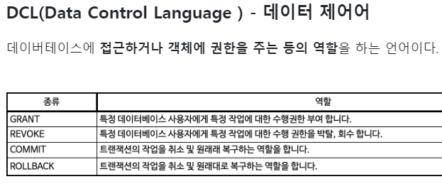
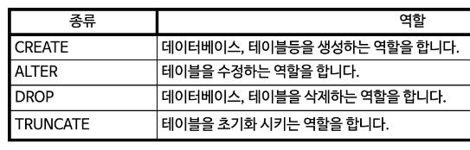
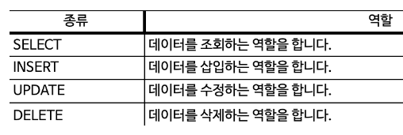
00. SQL 기초
DDL
DML

Slide 4
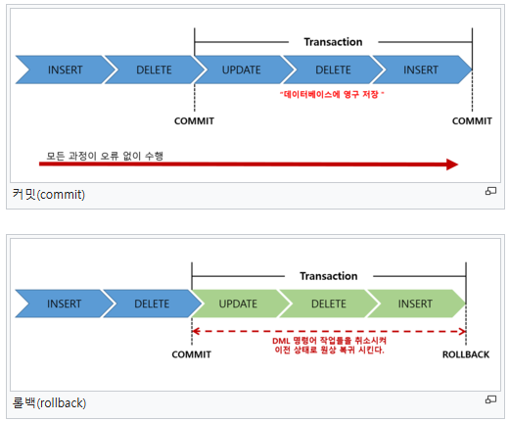
00.SQL 기초 - commit vs rollback

Slide 5
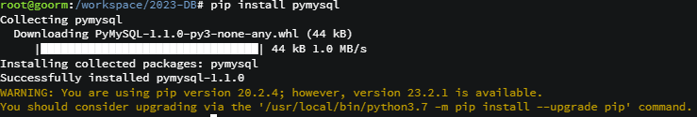

1. mySQL과 python 연결
pymysql 모듈 설치

Slide 6
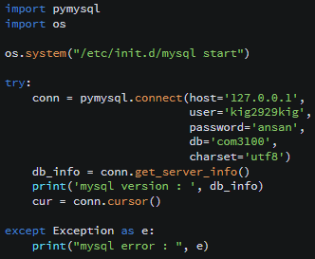
1. mySQL과 python 연결
파일 이름

Slide 7
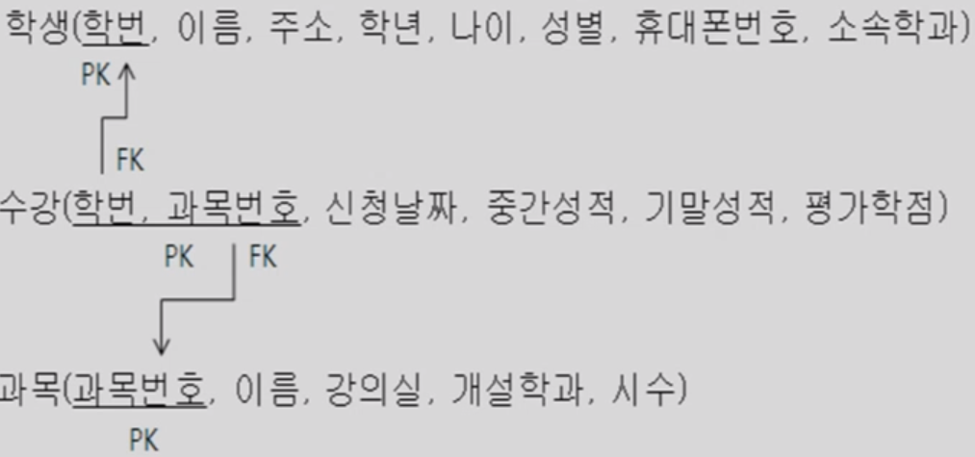
2. Table 만들기
수강 관련 정보를 저장할 ‘학생‘, ‘수강‘, ‘과목＇ 3개의 테이블
스키마

Slide 8
2. Table 만들기
스키마 : 데이터베이스에서 자료의 구조, 자료의 표현 방법, 자료 간의 관계를 형식 언어로 정의한 구조.
스키마는 데이터 사전(Data Dictionary)에 저장, 데이터 항목들에 대한 정보를 지정한 중앙 저장소(테이블 및 뷰들의 집합)
현실 세계의 특정한 부분의 표현(데이터베이스 모델링)

Slide 9
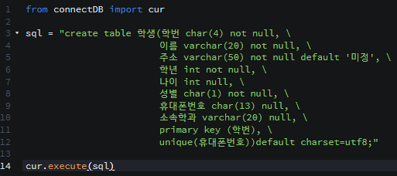
2-1. 학생 테이블 만들기
파일 이름

Slide 10
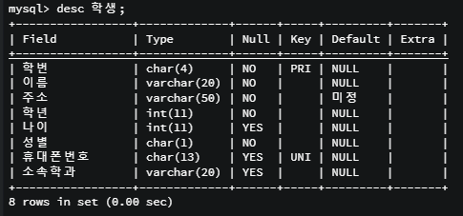
2-1. 학생 테이블 만들기

Slide 11
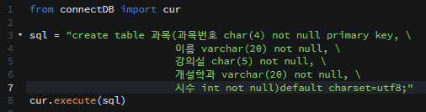
2-2. 과목 테이블 만들기
파일 이름

Slide 12
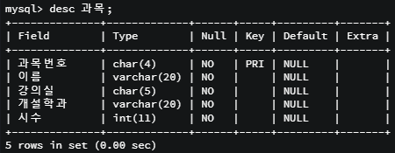
2-2. 과목 테이블 만들기

Slide 13
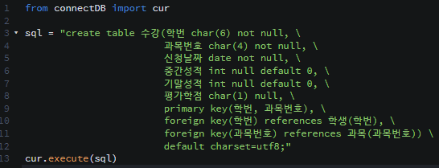
2-3. 수강 테이블 만들기
파일 이름

Slide 14
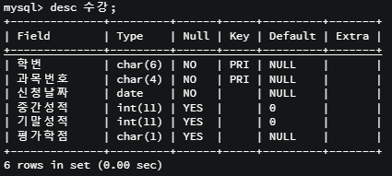
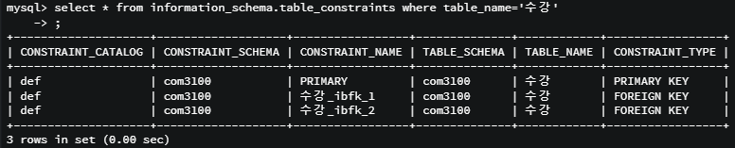
2-3. 수강 테이블 만들기

Slide 15

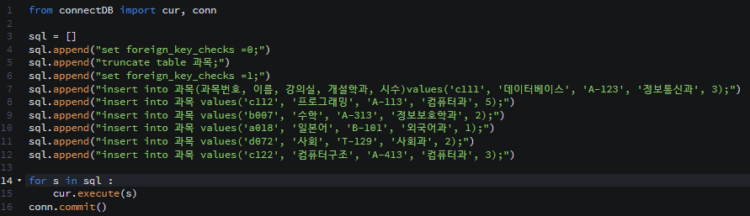
3-1. 과목 Table 입력
파일 이름

Slide 16
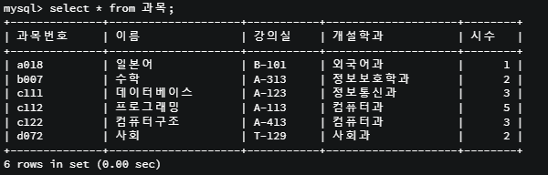
3-1. 과목 Table 입력

Slide 17
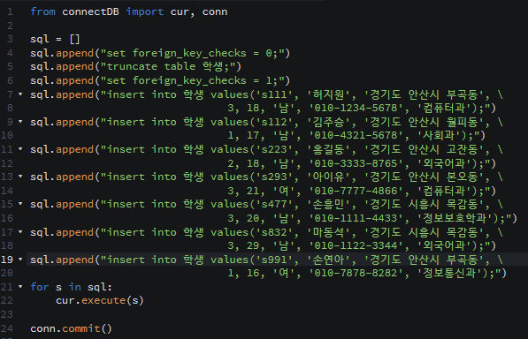
3-2. 학생 Table 입력
파일 이름

Slide 18
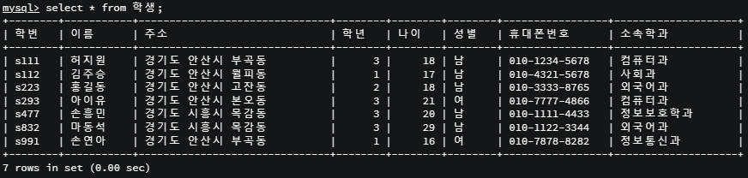
3-2. 학생 Table 입력

Slide 19
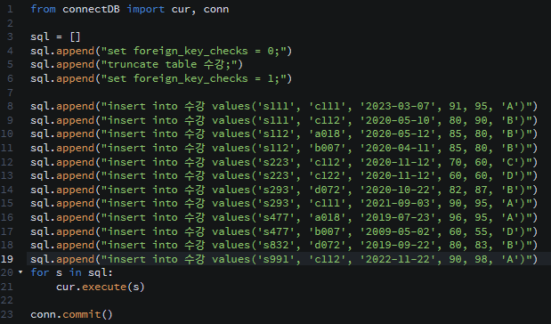
3-3. 수강 Table 입력
파일 이름

Slide 20
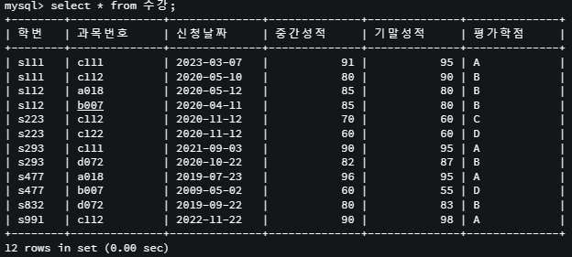
3-3. 수강 Table 입력

Slide 21
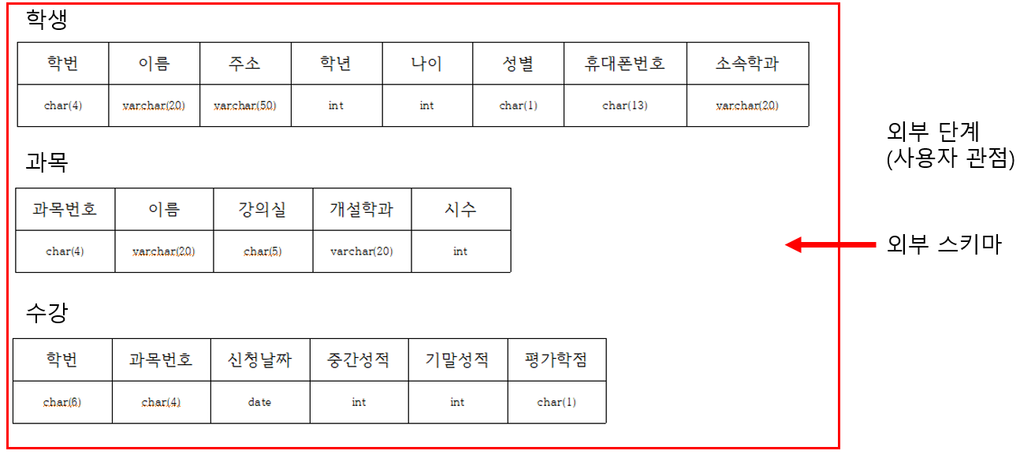
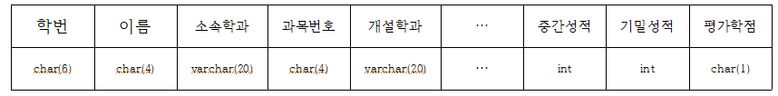
스키마(외부, 개념, 내부)
개념 단계
(조직 전체 관점)
개념 스키마

Slide 22
스키마(외부, 개념, 내부)
내부 단계
(저장 장치 관점)
내부 스키마
DB

Slide 23
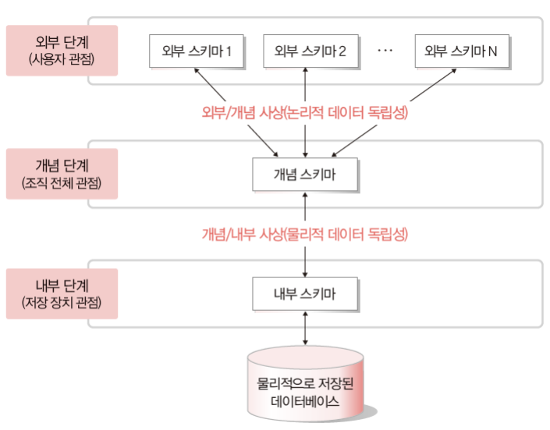

Slide 24
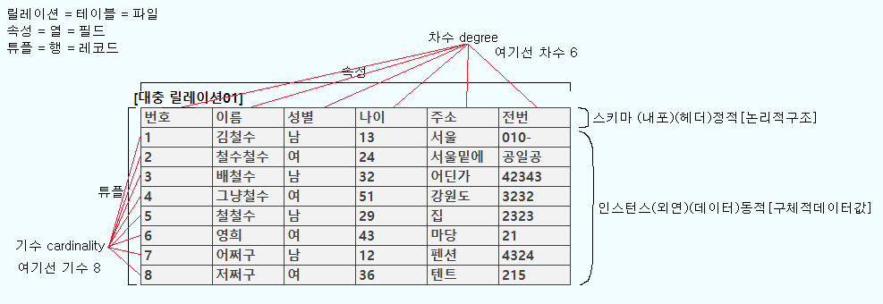

Slide 25
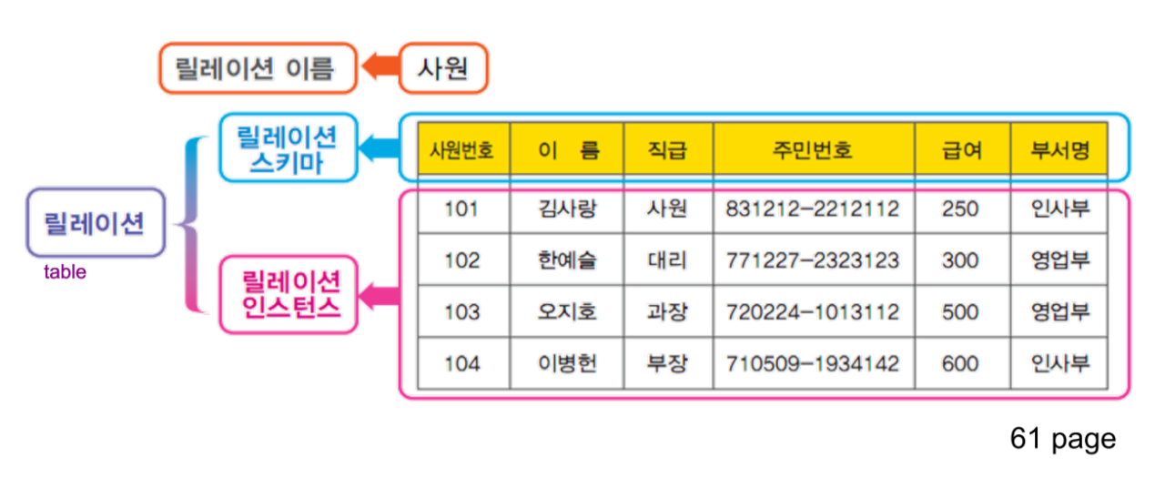

Slide 26

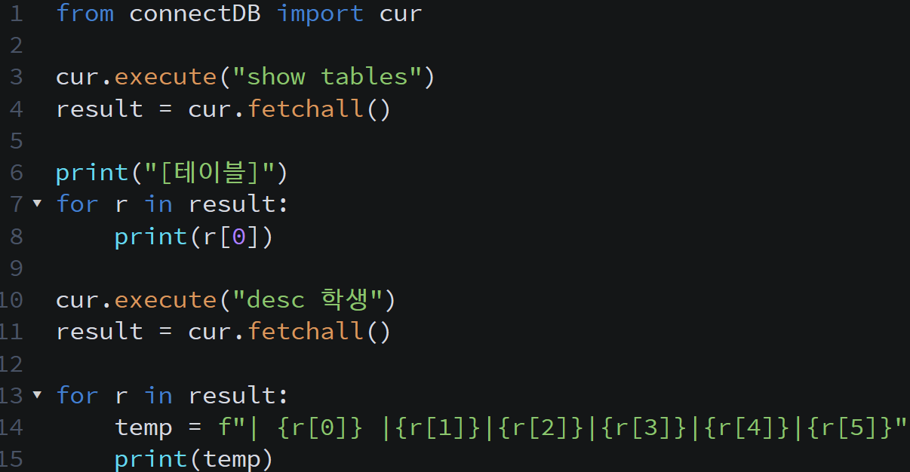
Table 확인
파일 이름

